Slide 2
« BTS management opérationnel de la sécurité »

Slide 3
La certification du bloc de compétences 3
Retour sur les pratiques pour l’acquisition des compétences
L’épreuve E52 – Gestion de la relation-client
Denis Lefèvre, inspecteur d’académie, inspecteur pédagogique régional économie et gestion, académie d’Amiens
Nathalie Harmand, Lycée des métiers de la sécurité Emile Baudot - Wassy, académie de Reims

Slide 4
Épreuve E52 : Gestion de la relation client
Pôle d’activités n° 3 : Gestion de la relation client
Coef. 5
Ponctuelle orale
CCF 1 situation
3 février 2022

Slide 5
BTS MOS
Management Opérationnel de la Sécurité
Épreuve E52 : Gestion de la relation client
Activité A3.1
Préparation de l’offre commerciale
A3.1T1 - Prise en compte du cahier des charges
A3.1T2 - Participation à l’élaboration de l’offre commerciale
A3.1T3 - Argumentation de l’offre commerciale
A3.2T1. - Prise en compte des consignes client et rédaction de consignes d’application
A3.2T2. – Relation avec les prestataires extérieurs
A3.2T3. - Suivi et optimisation des coûts et des marges
A3.2T4. – Élaboration de tableaux de bord
A3.2T5. - Suivi et contrôle de la prestation en conformité avec le
cahier de charges client et les process internes de l’organisation
A3.2T6. – Remontée d’informations à la hiérarchie
Activité A3.2
Gestion de la prestation
Activité A3.3
Suivi et pérennisation
de la relation client
A3.3T1. - Conduite de réunion de suivi de prestations
A3.3T2. - Prise en compte des événements/incidents
A3.3T3. – Compte rendu au client
A3.3T4. – Proposition d’amélioration de la prestation
3 février 2022

Slide 6
BTS MOS
Management Opérationnel de la Sécurité
Épreuve E52 : Gestion de la relation client
Activité A3.1
Préparation de l’offre commerciale
A3.1C1. – Élaborer une offre commerciale cohérente
A3.1C2. – Présenter et argumenter l’offre commerciale
A3.2C1. - Mettre en œuvre des outils de suivi de la prestation
A3.2C2. - Ajuster la prestation
A3.2C3. - Mettre en place des actions de remédiation ou d’amélioration
A3.2C4. – Rendre compte à la hiérarchie
A3.2C5. - Gérer les relations avec les autres prestataires
A3.2C6. - Gérer la sécurité dans le cadre de l’intervention d’un prestataire extérieur
Activité A3.2
Gestion de la prestation
Activité A3.3
Suivi et pérennisation
de la relation client
A3.2C1. - Mettre en œuvre des outils de suivi de la prestation
A3.2C2. - Ajuster la prestation
A3.2C3. - Mettre en place des actions de remédiation ou d’amélioration
A3.2C4. – Rendre compte à la hiérarchie
A3.2C5. - Gérer les relations avec les autres prestataires
A3.2C6. - Gérer la sécurité dans le cadre de l’intervention d’un prestataire extérieur

Slide 7
BTS MOS
Management Opérationnel de la Sécurité
Critères d’évaluation
Épreuve E52 : Gestion de la relation client
L’offre commerciale est pertinente et satisfait les attentes du client
Le tableau de bord permet le suivi et l’optimisation de la prestation
Le client et la hiérarchie sont tenus informés
Les relations avec les autres partenaires contribuent au bon déroulement de la prestation
Les propositions d’évolution de la prestation prennent en compte les événements produits et les évolutions prévisibles du site
La démarche qualité est mise en œuvre dans la relation client

Slide 8
Un
BTS MOS
Management Opérationnel de la Sécurité
Circulaire nationale d’organisation
Un contexte professionnel de référence
Situation problème
3 février 2022

Slide 9
BTS MOS
Management Opérationnel de la Sécurité
CCF | Ponctuel
Une situation orale pouvant comporter plusieurs séquences d’entretiens | 1 h de préparation 0 h 30 d’entretien dont 0 h 20 de réponses aux questions du jury
Professeur du candidat en charge du pôle 3 + 1 professionnel (ou un autre professeur en charge des enseignements professionnels) | Professeur en charge du pôle 3 + 1 professionnel (ou un autre professeur en charge des enseignements professionnels)
3 février 2022

Slide 10
BTS MOS
Management Opérationnel de la Sécurité
L’organisation inter-académique de la banque de sujet
En 2022
Reims et Toulouse
MUTUALISER
CCF
Ponctuel
Les 2 ?
3 février 2022

Slide 11
BTS MOS
Management Opérationnel de la Sécurité
L’organisation inter-académique de la banque de sujet
Demande de sujets et pistes de corrections
Commande de sujets ?
avant les vacances d’hiver
Diversifier les compétences abordées
Préciser les compétences visées
Cible ?
Tous les professeurs de P 3
3 février 2022

Slide 12
BTS MOS
Management Opérationnel de la Sécurité
L’organisation inter-académique de la banque de sujet
Harmonisation et validation des sujets
Quand ?
Laisser au moins 1 mois
Outils ?
TRIBU, Présentiel,
3 février 2022

Slide 13

BTS MOS
Management Opérationnel de la Sécurité
Contexte professionnel de référence
Présentation de l’entreprise Sécurtout
Présentation du client Micaud
Annexes
Présentation de la prestation sécurité
Présentation de l’agence de Reims

Slide 14
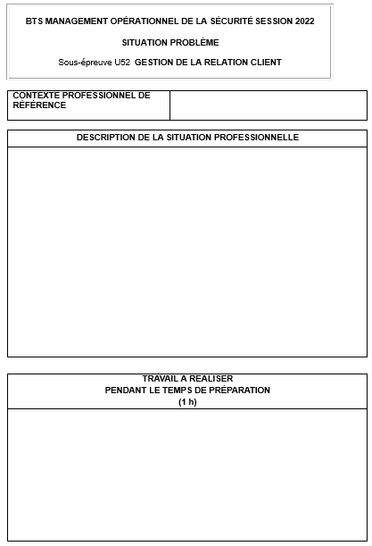

BTS MOS
Management Opérationnel de la Sécurité
Situation problème
Au niveau académique ou interacadémique
Annexes supplémentaires si nécessaire pour résoudre le problème
Description du problème à résoudre
Création d’une banque de situations-problèmes
Précision des données supplémentaires
Description du travail demandé

Slide 15
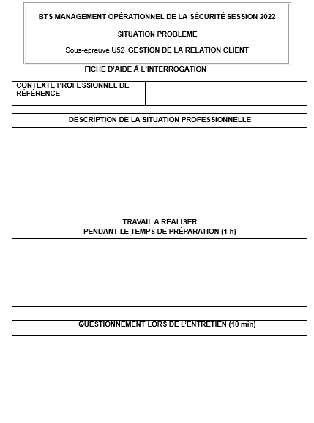
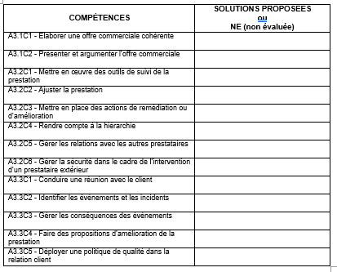
BTS MOS
Management Opérationnel de la Sécurité
Fiche d’aide à l’interrogation
Pour chaque compétence évaluée, précision des attendus
Création d’une fiche d’aide pour chaque situation problème
Liste des questions à poser lors de l’oral

Slide 16
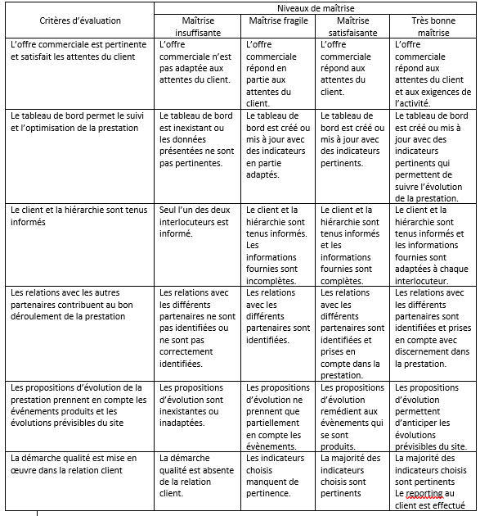
BTS MOS
Management Opérationnel de la Sécurité
Situation problème
Précision des attendus pour chaque niveau de maîtrise
Grille adaptable à chaque
situation problème
Les compétences évaluées selon les critères d’évaluations

Slide 17
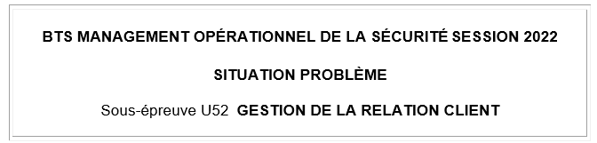
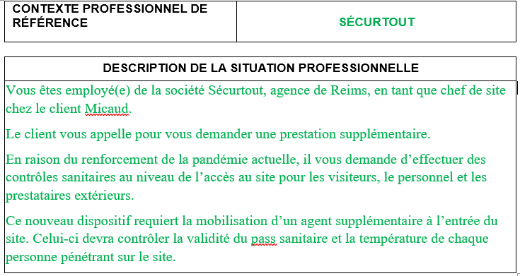
BTS MOS
Management Opérationnel de la Sécurité
Situation problème
Exemple 1
Rappel du contexte professionnel auquel le candidat doit se référer
Indication du rôle du candidat dans la structure
Description du problème à résoudre avec précisions et annexes éventuelles

Slide 18
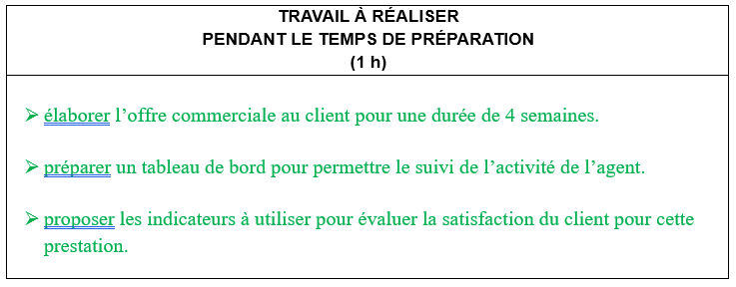
BTS MOS
Management Opérationnel de la Sécurité
Situation problème
Exemple 1
Précision du travail demandé pendant l’heure de préparation

Slide 19
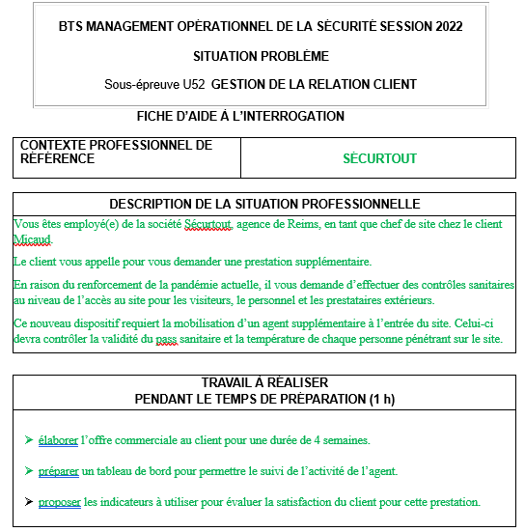
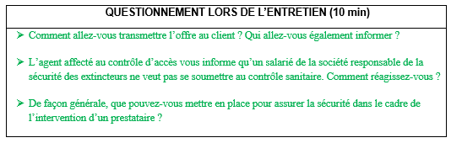
BTS MOS
Management Opérationnel de la Sécurité
Fiche d’aide à l’interrogation
Exemple 1
Partie identique à la fiche donnée au candidat
Questions à aborder lors de l’oral

Slide 20
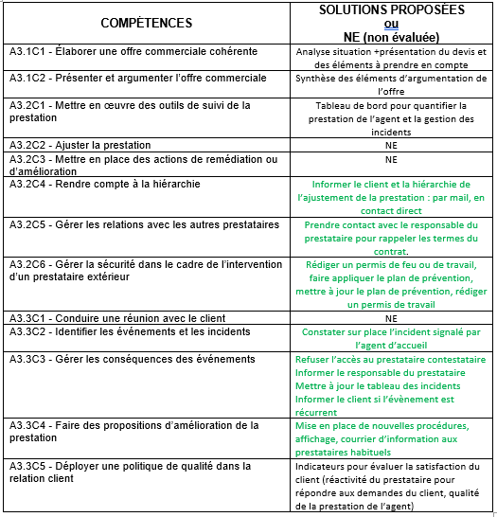
BTS MOS
Management Opérationnel de la Sécurité
Fiche d’aide à l’interrogation
Exemple 1
Attendus pour chaque compétence
Les compétences évaluées
En vert les compétences évaluées lors du questionnement oral

Slide 21
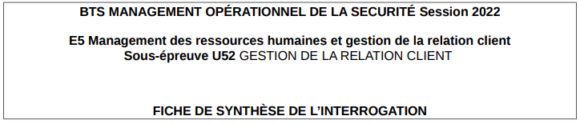
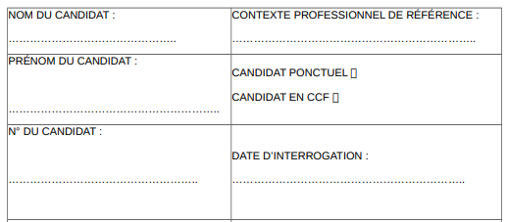
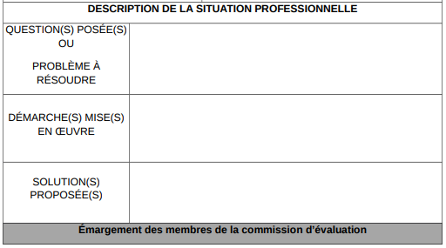
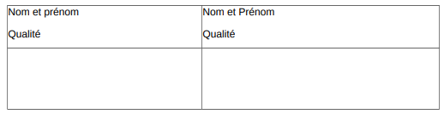
BTS MOS
Management Opérationnel de la Sécurité
Fiche de synthèse de l’interrogation
Annexe 17
circulaire examen
À renseigner par la commission d’interrogation pour chaque candidat
Le candidat choisit de transmettre l’offre par courriel. Il choisit d’alerter sa hiérarchie et le responsable du prestataire. Il propose plusieurs applications pour gérer la sécurité dans l’entreprise,

Slide 22
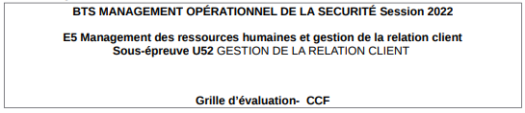

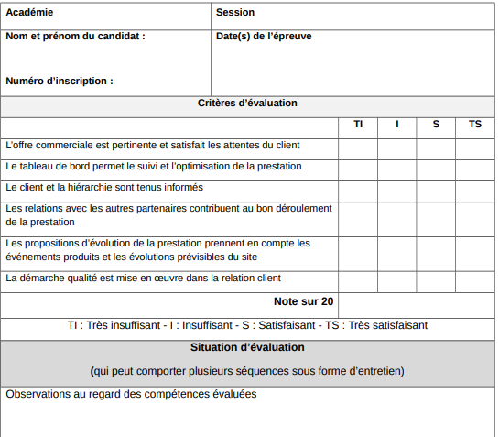

BTS MOS
Management Opérationnel de la Sécurité
Grille d’évaluation
Annexe 18
circulaire examen
À renseigner par la commission d’interrogation pour chaque candidat

Slide 23
BTS MOS
Management Opérationnel de la Sécurité
Fiche de synthèse de l’interrogation
Élaborer une offre commerciale.
Préparer un tableau de bord.
Proposer les indicateurs pour évaluer la satisfaction du client.
Élaboration d’un devis argumenté transmis par courriel au client .
Tableau de bord créé avec quelques indicateurs.
Choix d’indicateurs adaptés pour évaluer la satisfaction de la clientèle.
Le candidat répond de façon adaptée aux questions avec des précisions.
L’offre répond aux attentes du client. Les informations fournies au client et à la hiérarchie sont adaptées à chaque interlocuteur. Le tableau de bord avec indicateurs pertinents.
Les relations avec les différents partenaires sont identifiées.
Proposition d’évolution pour anticiper l’évolution du site. Les indicateurs choisis pour satisfaire le client sont peu pertinents,

Slide 24
BTS MOS
Management Opérationnel de la Sécurité
Grille d’évaluation
Annexe 18
circulaire examen
X
X
X
X
X
X
À renseigner par la commission d’interrogation pour chaque candidat

Slide 25

Questions diverses
3 février 2022

Slide 26
La certification du bloc de compétences 4
Retour sur les pratiques pour l’acquisition des compétences
L’épreuve E6 – Participation à la sécurité globale
Gilles Ruchon, inspecteur éducation nationale ET-EG économie et gestion, académie de Grenoble
Magali Tétard, lycée Gérard de Nerval - Soissons, académie d’Amiens

Slide 27
La certification du bloc de compétences 4
Participation à la sécurité Globale
Epreuve E6 : Ponctuelle
Ecrit : Etude de cas
Coefficient : 6
Les activités, compétences et savoirs associés du Pôle IV et CEJMA
L’épreuve et les compétences méthodologiques attendues
Les ressources, le cahier des charges (explicitation)
L’évaluation

Slide 28
La participation à la sécurité globale
Les attendus du référentiel
La posture professionnelle
Une approche spiralaire construite sur une mise en activité des étudiants.
L’environnement économique et juridique

Slide 29
Pôle d’activité n° 4 : PARTICIPATION À LA SÉCURITÉ GLOBALE
Activités | Tâches | Compétences | Savoirs associés
A4.1 - La prévention des risques en relation avec les partenaires institutionnels | A4.1T1 - Mise en place et gestion des relations avec les différents acteurs institutionnels A4.1T2 - Préparation et participation aux commissions (de sécurité, d’accessibilité, …) A4.1T3 - Tenue et gestion du document unique et des documents de sécurité A4.1T4 - Gestion d’un contrôle A4.1T5 - Prise en compte de la réglementation et des recommandations A4.1T6 - Organisation d’exercices de sécurité et de sûreté | A4.1C1 - Identifier et prendre en compte les risques inhérents au site ou à l’événement A4.1C2 - Identifier les responsabilités et la coordination entre les différents services de l’État et les autres acteurs de la sécurité A4.1C3 - Préparer le travail des différentes commissions A4.1C4 - Identifier et mettre en œuvre les procédures et réglementations mises en place par les partenaires institutionnels A4.1C5 - Organiser les exercices de sécurité et de sûreté | A4.1S1 - Les différents acteurs institutionnels et leurs rôles A4.1S2 - Les différentes commissions A4.1S3 - L’identification (le repérage) de la ou des zone(s)s à risques A4.1S4 - Le rôle des différents acteurs en relation avec l’événement ou le site A4.1S5 - Les contrôles réglementaires A4.1S6 - Les documents liés à la sécurité du site et de l’événement A4.1S7 - Les différents plans et procédures d’intervention A4.1S8 - Les exercices de sécurité et de sûreté
A4.2 - La gestion d’incident, d’accident, d’événements et de crise avec les partenaires institutionnels | A4.2T1 - Gestion des incidents et des accidents A4.2T2 - Gestion d’événements et de crise A4.2T3 - Gestion des accidents du travail | A4.2C1 - Identifier la nature et l’intensité du risque ou de la menace A4.2C2 - Choisir les procédures adaptées et les mettre en œuvre A4.2C3 - S’assurer de la préservation des traces et indices A4.2C4 - Recueillir et transmettre les informations utiles A4.2C5 - Analyser une situation d’accident A4.2C6 - Rédiger un rapport d’accident ou d’incident | A4.2S1 - Les différents incidents, accidents, événements et crises. A4.2S2 - Les traces et indices A4.2S3 - Les procédures juridiques A4.2S4 - La responsabilité civile A4.2S5 - La responsabilité pénale A4.2S6 - Les outils d’analyse d’accident A4.2S7 - Les documents liés aux incidents, accidents, événements et crises A4.2S8 - L’indemnisation des dégâts matériels et humains
Notes:
La Participation à la sécurité globale regroupe deux activités professionnelles distinctes la prévention des risques et la gestion de tous types d’évènements EN INTERACTION avec les autres acteurs de la sécurité en particulier les autorités publiques.
Ces deux activités nécessitent de développer dans le cadre de la formation :
Les capacités d’observation et d’analyse de l’environnement au sens le plus large du terme :
- Environnement physique : analyse des risques
Environnement institutionnel : analyse des responsabilités et des compétences
Environnement Humain : afin d’assurer les relations avec les autorités
Environnement juridique :
La capacité à construire une réponse préventive ou curative adaptée à la situation et à l’environnement. Ce qui implique le développement d’une capacité de communication structurée et adaptée ( écrite et orale)
Ces savoirs agir s’appuient très largement sur le développement de savoirs et compétences juridiques.

Slide 30
CEJM appliquée

Slide 31
Environnement EJM
Activités Professionnelles
Environnement institutionnel et partenarial
Savoirs faire
Savoirs professionnels et juridiques
Notes:
Il s’agira donc de comme pour toute compétence professionnelle de développer une approche par les activités professionnelles qui peuvent être :
construites et simulées dans le cadre de la formation.
Observées, partagées et analysées a partir d’expériences acquise en milieu professionnelle par les étudiants ou de situations réelles documentées apportées dans le cadre de la formation.
Les apports d’expériences de professionnels cadres de la sécurité publique permettront aux étudiants de mieux comprendre leurs actions et de se placer plus facilement dans la posture de coopération avec ces dernières.

Slide 32
L’épreuve E6 : Une étude cas 4 h
Référentiel de certification
Cahier des Charges
Une analyse de la situation au regard du contexte de la législation et de la réglementation ;
La proposition d’une solution ;
Les éléments juridiques et réglementaires ;
Capacités d’analyse (contexte, situation, documentation) ;
Capacités rédactionnelles et d’argumentation.
Notes:
L’épreuve E6 se présente sous la forme d’une étude de cas de 4h.
L’épreuve est définie par le référentiel de certification (compétences et savoirs associés) et le cahier des charges.
L’épreuve se présente sous la forme d’un ou deux contextes professionnels mettant en œuvre les différents acteurs de la sécurité globale et leurs interactions, accompagnés d’un questionnement et d’une base documentaire.
Chaque situation conduit le candidat à construire des réponses argumentées comportant :
Une analyse de la situation au regard du contexte de la législation et de la réglementation ;
La proposition d’une solution ;
Les éléments juridiques et réglementaires sou tendant la solution proposée.
L’épreuve suppose donc de la part des candidats des capacités d’analyse (contexte, situation, documentation notamment juridique et professionnelle), ainsi que des capacités rédactionnelles et d’argumentation.

Slide 33
L’épreuve E6 : Une étude cas 4 h
Contexte :
Une situation professionnelle sur la prévention des risques ;
Une situation professionnelle sur la gestion d’incidents, accidents, événements ou crises.
Base documentaire :
Documents professionnels diversifiés (plans, extraits de règlements, documentation juridique, etc.) ;
Précise le contexte et/ou le questionnement mais n’apporte pas l’intégralité des réponses.
Notes:
Le cahier des charges précise les modalités de l’épreuve.
Contexte :
Le sujet s’appuie sur un ou deux contextes professionnels.
Ce(s) contexte(s) porte(nt) sur les deux activités du pôle 4 :
Une situation professionnelle ayant trait à la prévention des risques ;
Une situation professionnelle ayant trait à la gestion d’incidents, accidents, événements ou crises.
Le contexte est donc fourni, développé : le candidat doit sélectionner les informations pour traiter le cas.
Base documentaire :
Les documents sont des documents professionnels et diversifiés (ex : plans, extraits de règlements ou de dossiers de sécurité, documentation juridique, articles de presse) ;
Les documents précisent les éléments du contexte et/ou du questionnement mais n’apportant pas l’intégralité des réponses (cf cahier des charges « aucune question ne pourra se limiter à une recherche d’informations dans les documents »). Cela suppose un apport de connaissances personnelles et une capacité d’analyse du candidat.

Slide 34
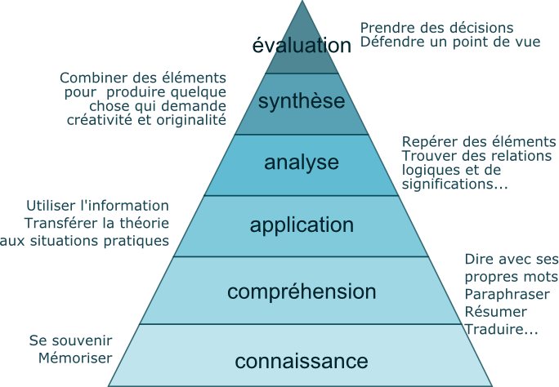
L’épreuve E6 : Une étude cas 4 h
Consignes :
Posture professionnelle d’un personnel d’encadrement de la sécurité privée ;
Questions ouvertes.
Taxonomie de Bloom
Notes:
Consignes :
Le candidat est placé dans une posture professionnelle d’un personnel d’encadrement de la sécurité privée ;
Les consignes sont posées sous forme de verbes directeurs ;
Les missions confiées sont d’un niveau manager (ex : analyser, conseiller, rédiger, proposer…)
Cf niveaux supérieurs (4 analyse et 5 synthèse) de la taxonomie de Bloom.

Slide 35
L’épreuve E6 : Une étude cas 4 h
Construction des réponses :
Analyse de la situation au regard du contexte de la législation et de la réglementation ;
Proposition d’une solution :
  Un ensemble d’actions impliquant un ou plusieurs partenaires de la sécurité globale ;
  La rédaction ou la description détaillée d’un document ;
  La préparation d’une réunion et les intervenants avec leurs compétences respectives.
Importance des éléments juridiques et réglementaires.
Notes:
Construction d’une réponse structurée et argumentée par le candidat comportant une analyse de la situation, une proposition de solution et les éléments juridiques et réglementaires sous-tendant cette solution.
Les réponses doivent être précises et argumentées.
Importance des aspects juridiques et réglementaires :
Spécificité du BTS MOS / Bac pro Sécurité : pas seulement connaissance de la procédure pénale, mais maîtrise des principes juridiques (responsabilité civile / pénale, mécanismes d’indemnisation, droit du travail, etc.) ;
Compréhension et analyse de documents juridiques : articles de codes, jurisprudence, etc. ;
Méthodologie : analyse et mise en œuvre de la réglementation dans un contexte donné.

Slide 36
Logique et étapes de l’évaluation:
Questions
Compétences
Critères
Profil
Notes:
L’étude de cas vise à évaluer le niveau d’acquisition des compétences du référentiel de certification.
1° Chaque question représente donc une situation problème pour la résolution de laquelle le candidat doit mettre en œuvre une ou plusieurs compétences professionnelles.
2° Les compétences seront alors évaluées au regard des critères d’évaluation.
3° Le positionnement de chaque critère permettra de dessiner un profil de performance qui poura ensuite être valoriser => transformer en note.
les compétences professionnelles du référentiel visées par chaque questions.
Un tableau de permet alors de positionner la performance du candidat pour chaque question en fonction des critères d’évaluation.
Pour cela
Pour cela les compétences visées par chaque questions sont repérées dans le corrigées et évaluées au regard des critères définis au référentiel : Les éléments discriminants de chaque niveau d’acquisition

Slide 37
L’évaluation des compétences
Compétences à évaluer | Critères d’évaluations à utiliser
Identifier et prendre en compte les risques inhérents au site ou à l’événement | Les risques sont repérés
Identifier les responsabilités et la coordination entre les différents services de l’Etat et les autres acteurs de la sécurité | Le rôle de chaque partenaire est identifié Les relations avec les partenaires institutionnels sont assurées
Préparer le travail des différentes commissions | la participation aux commissions et réunions est préparée et assurée Les documents exigés pour les contrôles sont tenus à jour et les recommandations sont mises en œuvre ;
…. | ……
Notes:
Chaque compétence est évaluée au regard de critères d’évaluation prédéterminés.

Slide 38
Niveaux d’acquisition pour chaque question.
Question | Compétence | Critères d’évaluation | Niveaux de maitrise
 |  |  | Maitrise insuffisante | Maitrise fragile | Maitrise satisfaisante | Très bonne maitrise
1 | C. | 1
 | C. | 1
 |  | 2
N… | C.. | 1
 |  | 2 …
Descripteurs
Notes:
Pour chaque compétence le corrigé fourni les éléments discriminants des différents niveaux de maitrise dans chaque situation

Slide 39
Critères d’évaluation | TI | I | S | TS
Les risques sont repérés ;
Le rôle de chaque partenaire est identifié ;
Les relations avec les partenaires institutionnels sont assurées ;
La participation aux commissions et réunions est préparée et assurée ;
Les documents exigés pour les contrôles sont tenus à jour et les recommandations sont mises en œuvre.
Le maintien de l’opérationnalité de la sécurité est assuré ;
Les mesures adéquates sont mises en œuvre lors d’événements (incident, accident ou crise) et les partenaires concernés prévenus et accompagnés ;
L’intervention des services externes est facilitée ;
Les conséquences et les suites des évènements (incident, accident ou crise) sont gérées.
Note sur 20
L’évaluation de la copie.
Notes:
Les positionnements de chaque critère est ensuite déduit dans la grille d’évaluation.
Le profil ainsi défini permettra d’attribuer une note à chaque candidat.

Slide 40
Temps d’échange

Slide 41
La contribution des stages au développement des compétences et de la certification
Bénédicte Röösli, Lycée Marie-Louise Dissard-Françoise, Tournefeuille, Académie de Toulouse

Slide 42
Le module « Surveillance humaine et gardiennage » et l’épreuve facultative EF2
Le module « Approfondissement sectoriel » et l’épreuve facultative EF3
Sylvette Rodriguès, inspectrice éducation nationale ET-EG économie et gestion, académie de Reims
Isabelle Cosentino, Lycée des métiers de la sécurité Emile Baudot - Wassy, académie de Reims
Nathalie Harmand, Lycée des métiers de la sécurité Emile Baudot - Wassy, académie de Reims

Slide 43
Module EF2
« Surveillance humaine et gardiennage »

Slide 44
CCF
Ponctuelle

Slide 45
Modalités d’évaluation
CCF et forme ponctuelle
Mise en situation professionnelle en relation avec le contenu du module
Série de questions
Durée : 30 minutes pour la forme ponctuelle

Slide 46
Commission d’évaluation
Un professeur en charge des enseignements en BTS
Un professionnel ou au défaut un 2e enseignant en BTS

Slide 47

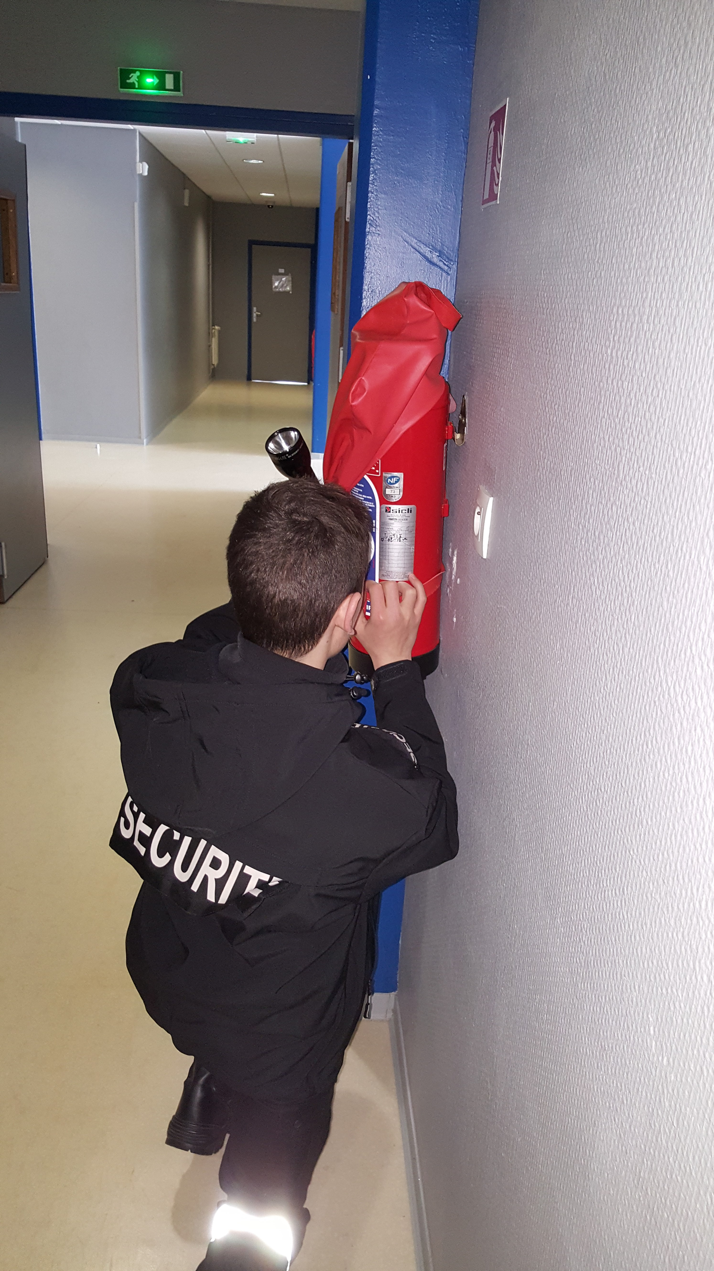
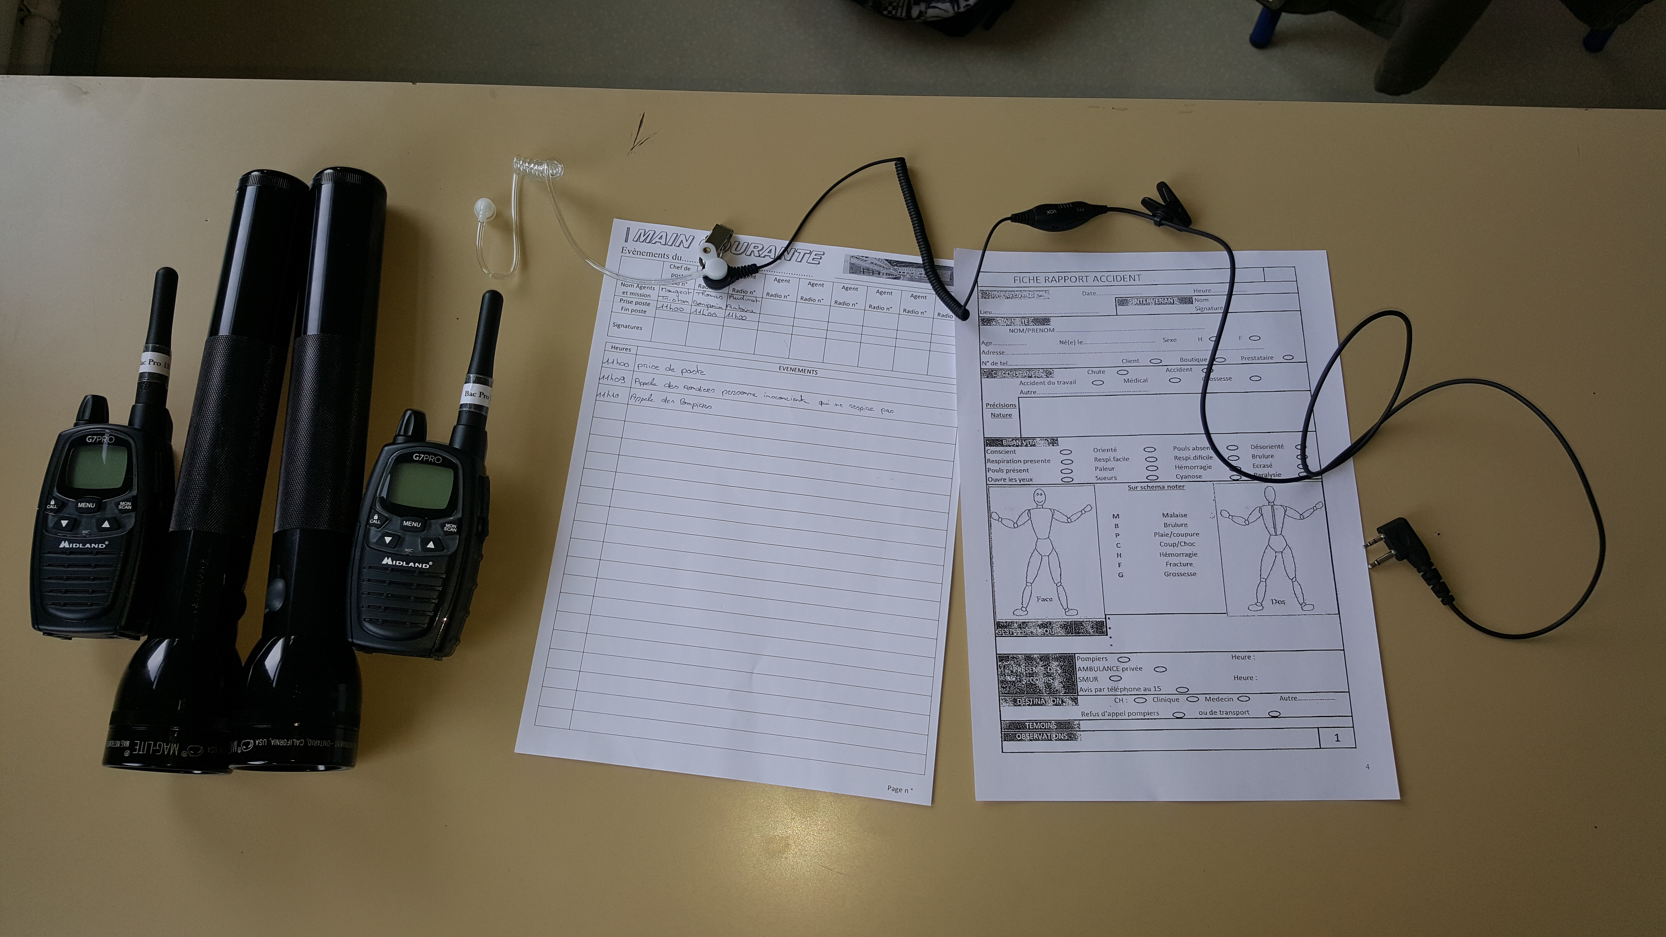
Critères d’évaluation
Le cadre réglementaire est connu
Les situations sont analysées avec pertinence
Les gestes professionnels sont maîtrisés
La communication est efficace

Slide 48
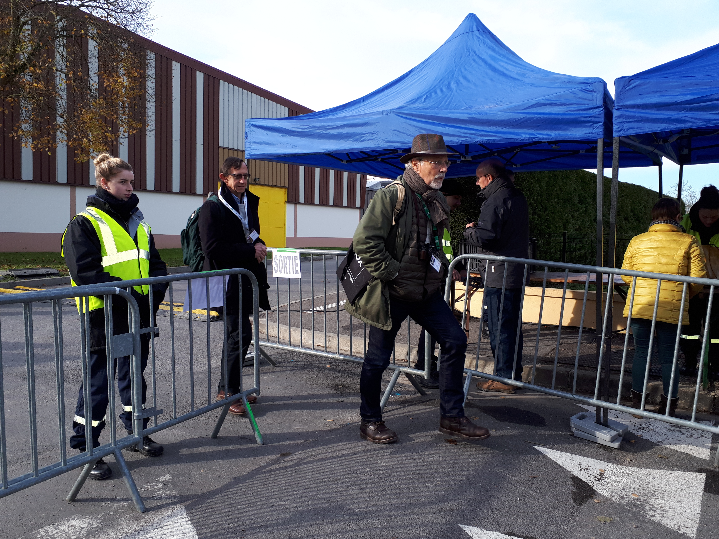
Exemple de Mise en situation 1
CONTEXTE : Vous êtes agent de sécurité pour SÉCOURTOU, une entreprise spécialisée en événementiel. Vous êtes affecté(e) au filtrage des visiteurs.
MISSION : Accueillir et filtrer les visiteurs avec l’utilisation d’un magnétomètre et contrôler les sacs des visiteurs.
ANOMALIES POSSIBLES : Refus de se faire contrôler, objet interdit, objet illicite.
.
Critères d’évaluation :
Le cadre réglementaire est connu
Les situations sont analysées avec pertinence
Les gestes professionnels sont maîtrisés
La communication est efficace

Slide 49
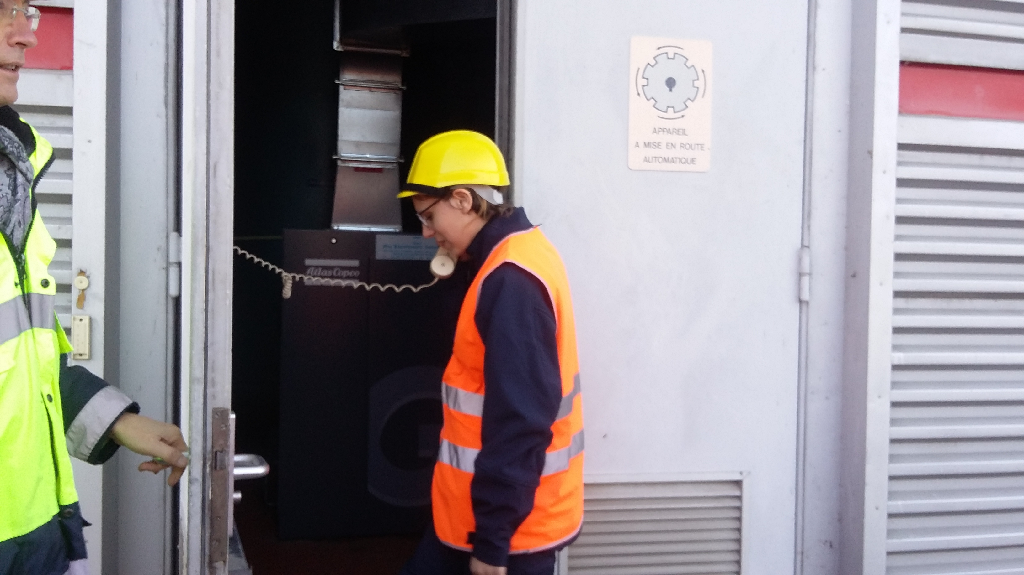
Exemple de Mise en situation 2
CONTEXTE : Vous êtes agent de sécurité sur un site industriel.
MISSION : Effectuer une ronde incendie ou surveillance avec la radio, le contrôleur de ronde par exemple
ANOMALIES POSSIBLES : Départ de feu, issue de secours encombrée, un colis suspect, une personne inconsciente, un intru sur le site…
Critères d’évaluation :
Le cadre réglementaire est connu
Les situations sont analysées avec pertinence
Les gestes professionnels sont maîtrisés
La communication est efficace

Slide 50
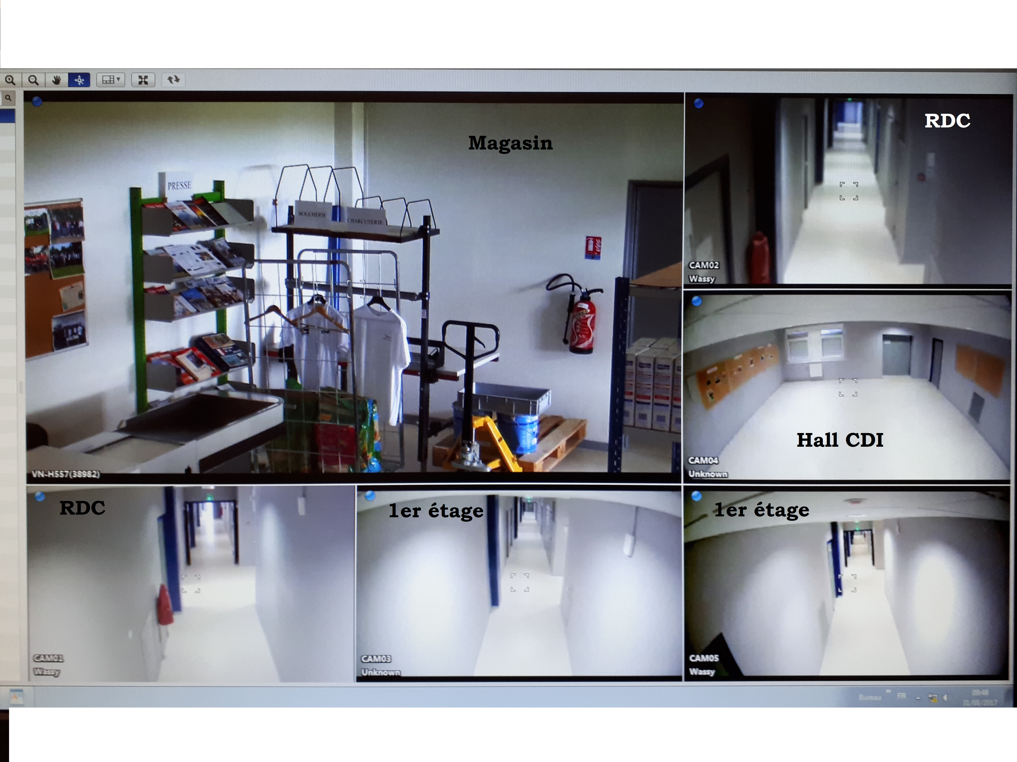
Exemple de Mise en situation 3
CONTEXTE : Un agent de sécurité dans un centre commercial
MISSION : agent est en pré-vol ou en vidéosurveillance
ANOMALIES POSSIBLES : un vol en magasin, Il doit appréhender le mis en cause
Critères d’évaluation :
Le cadre réglementaire est connu
Les situations sont analysées avec pertinence
Les gestes professionnels sont maîtrisés
La communication est efficace

Slide 51
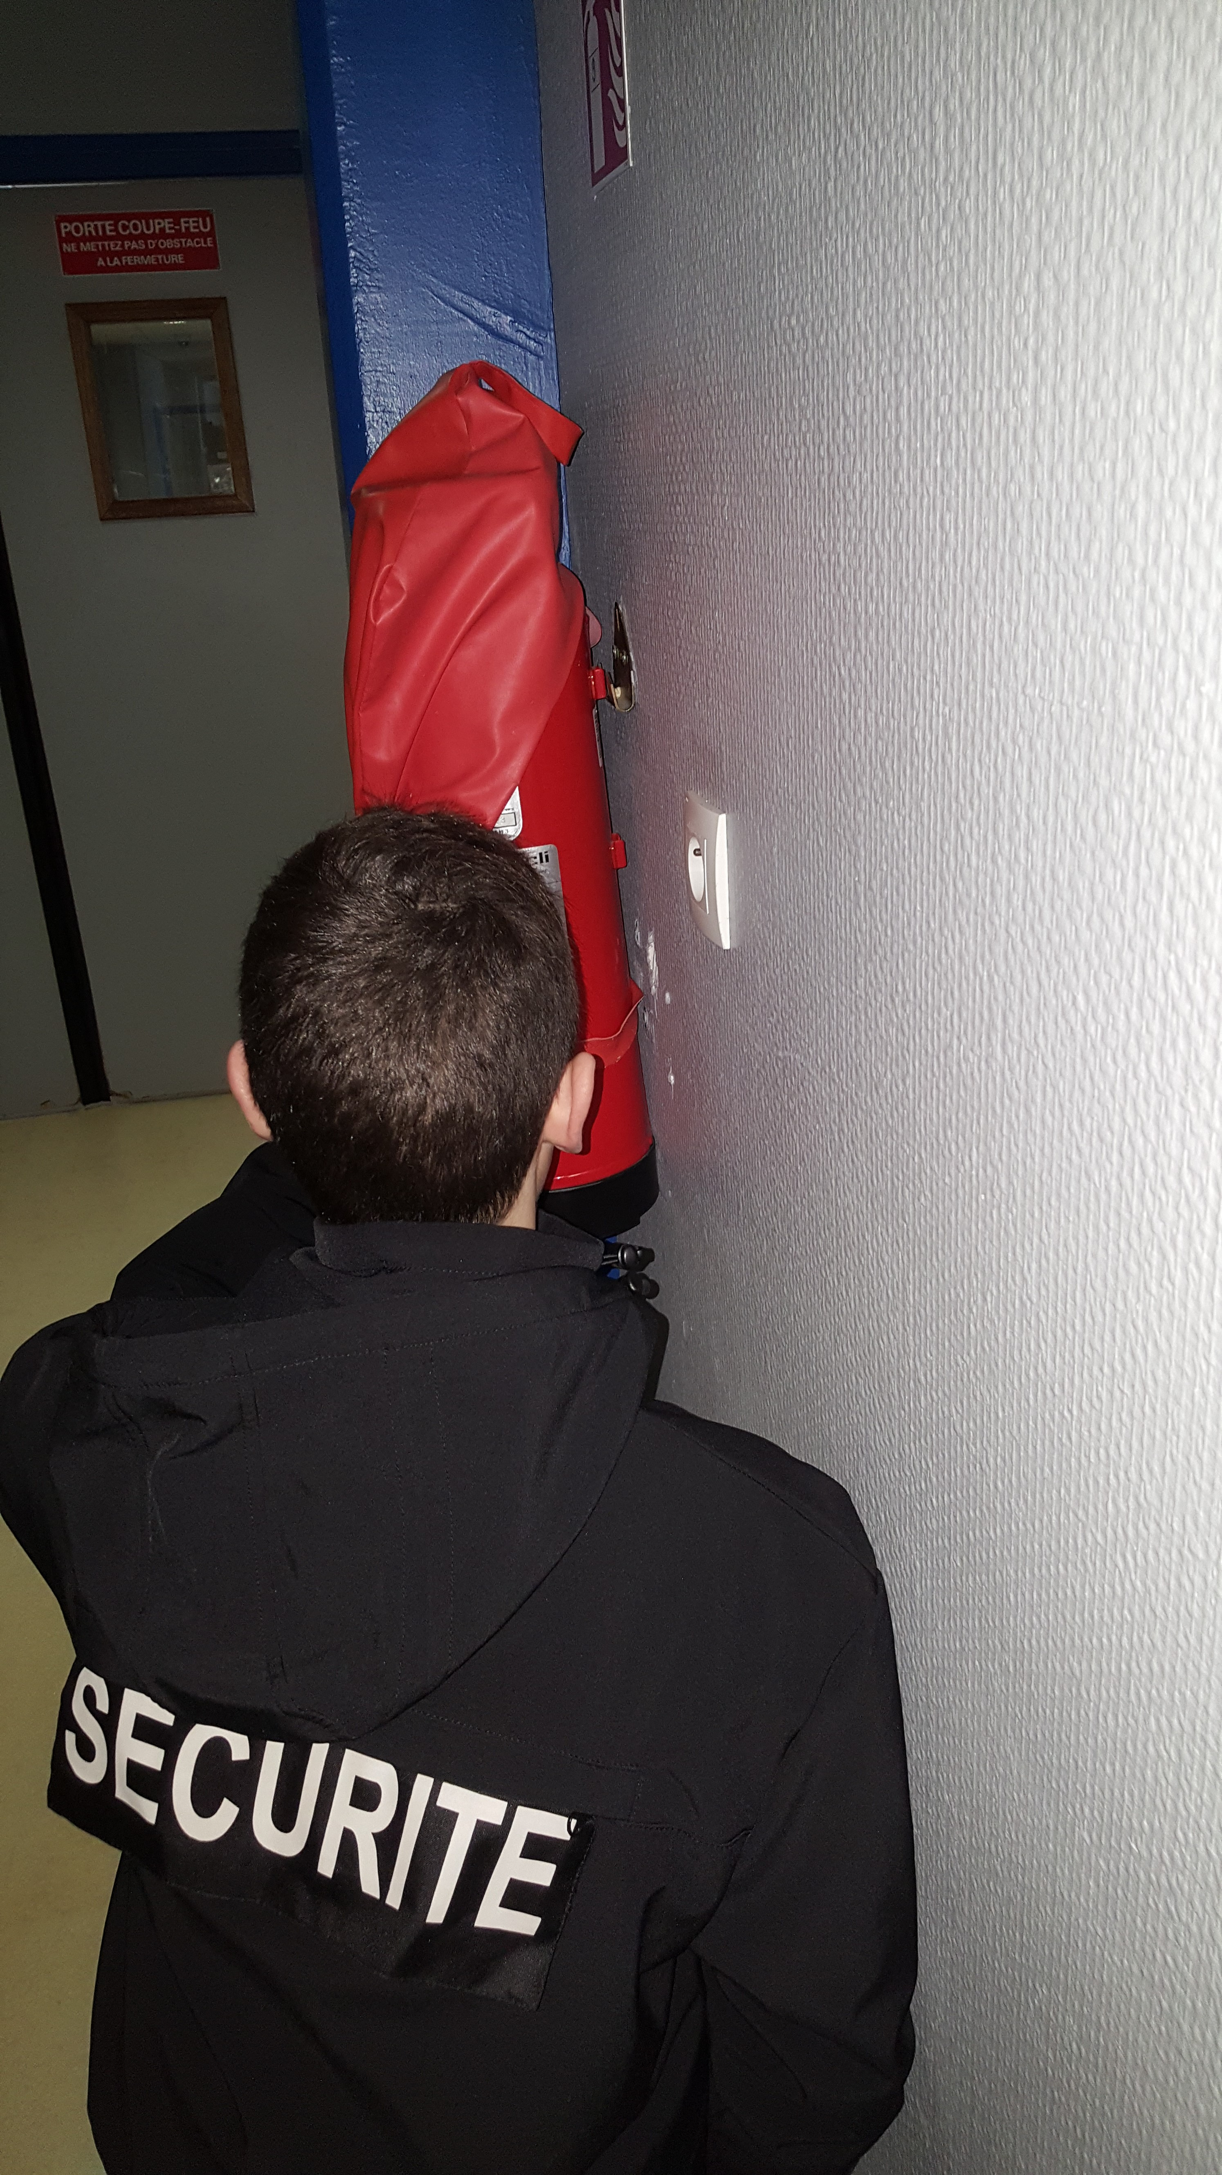
Exemple de Mise en situation 4
CONTEXTE : Vous êtes agent de sécurité incendie dans un hôpital
MISSION : effectuer une ronde incendie, préparer et contrôler des travaux par point chaud.
ANOMALIES POSSIBLES : un ouvrier qui fait des travaux par point chaud sans permis de feu
Le SSI qui se déclenche
Critères d’évaluation :
Le cadre réglementaire est connu
Les situations sont analysées avec pertinence
Les gestes professionnels sont maîtrisés
La communication est efficace

Slide 52
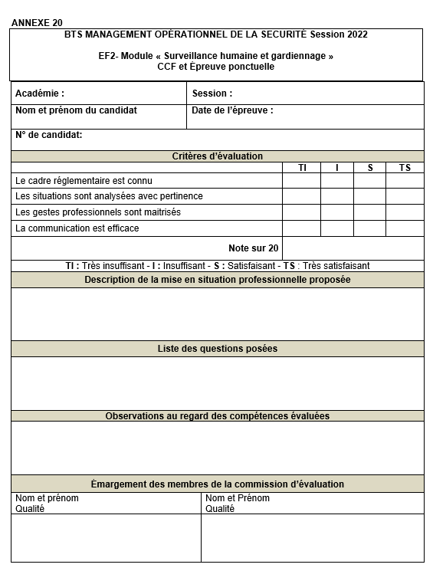
Circulaire d’organisation

Slide 55

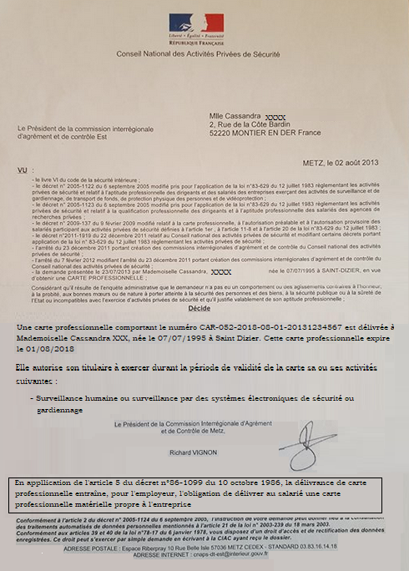
CNAPS
1. Obtention du diplôme
2. Note de 10 à l’épreuve du module EF2
3. Attestation de présence des 144 heures délivrée par l’établissement scolaire
Possibilité de demander
la carte professionnelle

Slide 56
BTS MOS
Management Opérationnel de la Sécurité
EF3 Module
d’approfondissement sectoriel

Slide 57
BTS MOS
Management Opérationnel de la Sécurité
EF3 Module
d’approfondissement sectoriel
Favoriser l’insertion professionnelle et/ou la poursuite d’études
Permettre l’acquisition de compétences en lien avec le domaine de la sécurité

Slide 58
EF3 Module
d’approfondissement sectoriel
BTS MOS
Management Opérationnel de la Sécurité
Modalités de l’épreuve
CCF
Soutenance d’un support établi par le candidat en relation avec le contenu du module
Échange avec les membres de la commission d’évaluation
+
Ponctuel
Épreuve pratique et orale
Durée : 30 min
Commission du jury : 1 professeur en charge des enseignements professionnels en STS MOS
+
1 professionnel

Slide 59
EF3 Module
d’approfondissement sectoriel
BTS MOS
Management Opérationnel de la Sécurité
Critères d’évaluation
L’appropriation des compétences liées au module en lien avec le domaine de la sécurité
La capacité à mettre en œuvre les outils et méthodes correspondants
La pertinence de l’analyse
L’efficacité de la communication
En l’absence de support,
le candidat ne peut être interrogé.

Slide 60
EF3 Module
d’approfondissement sectoriel
BTS MOS
Management Opérationnel de la Sécurité
Exemple : domaine de la vidéoprotection et de la télésurveillance
Le candidat peut présenter un dossier :
Proposition d’un système
de vidéoprotection/vidéosurveillance à un client
Environnement juridique de la vidéoprotection
Prévention des risques d'atteinte aux biens et aux personnes
Les différents systèmes
de sécurité
Code de sécurité intérieure
Code pénal,
Code civil
Code du travail
RGPD
CNIL
ANSSI
environnement économique de l'activité
contexte sécuritaire
conséquences liées aux menaces
méthode de conception d’un système de vidéosurveillance
différentes caméras
interactions entre les équipements de vidéoprotection

Slide 61
EF3 Module
d’approfondissement sectoriel
BTS MOS
Management Opérationnel de la Sécurité
Dossier candidat
Analyse du besoin
Aspects techniques
Organisation du projet
Contexte
Diagnostic sécurité
Implication des services de sécurité
Bilan de l’existant
Identifications des objectifs
Analyse de l’apport de la vidéoprotection
Analyse des plans
Choix du matériel
Coût du système
Réglementation et éthique
Droit d’accès aux images
Organisation du système
Organisation des relations avec la police

Slide 62
Temps d’échange

Slide 63
L’épreuve facultative « engagement étudiant »
Hervé Gouvenaux, inspecteur d’académie, inspecteur pédagogique régional économie et gestion, académie de Reims

Slide 64




Définition de l’épreuve facultative EÉ – BTS MOS
Cette épreuve vise à identifier les compétences, connaissances et aptitudes acquises par le candidat dans l'exercice des activités mentionnées à l'article L.611-9 du Code de l'éducation et qui relèvent de celles prévues par le référentiel d'évaluation [du BTS MOS] :
l'approfondissement des compétences évaluées à l'épreuve
[E4 Préparation et mise en œuvre d'une prestation de sécurité du BTS MOS]
le développement de compétences spécifiques à un domaine ou à une activité professionnelle particulière en lien avec le référentiel du diplôme et plus particulièrement s'agissant des compétences évaluées dans le cadre de [l’E4] ;
l'appropriation des compétences liées au domaine professionnel ;
la capacité à mettre en œuvre les méthodes et outils ;
la qualité de l'analyse ;
la qualité de la communication.
Notes:
L611-9 - Réalisation d’une activité dans le cadre d’un engagement → hors du cadre de la formation
dans le cadre d'une activité bénévole au sein d'une association
d'une activité professionnelle, d'une activité militaire dans la réserve opérationnelle
d'un engagement dans la réserve opérationnelle de la police nationale
d'un engagement de sapeur-pompier volontaire
d'un service civique
ou d'un volontariat dans les armées
Prestation(s) de sécurité qui approfondi(ssen)t/développe(nt) (événements, prestation récurrente d’un site…) les compétences du BC n°1
A1.1. Mise en œuvre d’une veille réglementaire et technologique
A1.2. Préparation d’une prestation de sécurité
A1.3. Proposition de la prestation dans le respect d’une démarche qualité, de traçabilité et de protection des données
Doit permettre d’approfondir / de développer les compétences
Exemple (non exhaustivité) :
prendre en compte les besoins du client et Analyser les risques inhérents au site et à l’activité
Déterminer les moyens techniques et humains nécessaires
Etablir un dossier de sécurité et Mettre en œuvre une démarche qualité de la prestation
Construire des rétro plannings
Finaliser la proposition de prestation

Slide 65




Cadre d’organisation de l’EF EÉ – BTS MOS
20 minutes (Exposé (10 min) suivi d’un entretien (10 min))
une fiche d'engagement étudiant présentant une ou plusieurs activités conduites par le candidat ou la candidate. (Annexe 23)
Épreuve orale sans préparation
L'exposé doit intégrer :
la présentation du contexte,
la description et l'analyse de ou des activités.
En l'absence de fiche, l'épreuve ne peut pas se dérouler.
La composition de la commission d'évaluation est la même que celle de l'épr. obligat. E4 Préparation et mise en œuvre d'une prestation de sécurité
Notes:
L’annexe 23 de la circulaire nationale du BTS MOS :
Description de la mission ;
Analyse réflexive :
Compétences que le candidat-e pense avoir développées dans le cadre de la mission
Rapport établit entre les acquis de l’expérience professionnelle ou bénévoles et les compétences, connaissances et aptitudes à acquérir dans le cadre du BTS MOS
L'exposé doit intégrer :
▪ la présentation du contexte,
▪ la description et l'analyse de ou des activités, ▪ la présentation des démarches et des outils, ▪ le bilan de ou des activités, ▪ le bilan des compétences acquises.
Exemple : Préparation d’une prestation de sécurité (ex : évènement, prestation de service récurrente auprès d’un client (sécurisation d’un site))

Slide 66
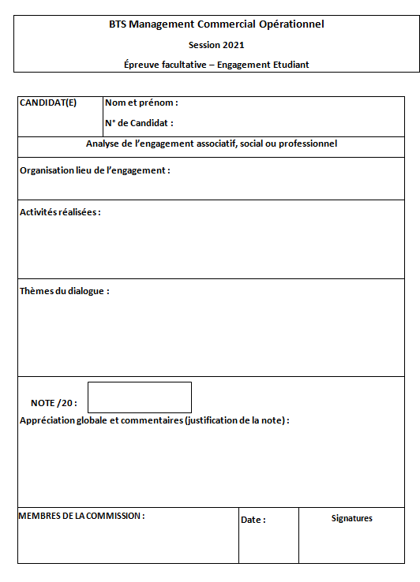
Reconnaissance “engagement étudiant”
grille d’aide à l’évaluation
 | TI | I | S | TS
1 – Qualité de la présentation du contexte de l’engagement
2 – Précision de la présentation des actions conduites dans le cadre de l’engagement
3 – Réflexivité sur les acquis issus de cet engagement
4 – Capacité à démontrer une persévérance, une capacité d’engagement
5 – Capacité à faire preuve d’engagement vis-à-vis des autres (empathie, adaptabilité interculturelle, intelligence sociale, …)
6 – Capacité d’adaptation à des situations variées, à faire sens
7 – Capacité à s’engager dans un collectif
8 - Qualité de l’argumentation
9 – Qualité de la communication écrite et orale
CRITÈRES D’ÉVALUATION
Annexe 24

Slide 67
Reconnaissance « engagement étudiant »
« boîte à outil » - critères d’évaluation
Annexe 25
TI | I | S | TS
Subit | Exécute | Maîtrise | Est expert
1 - Qualité de la présentation du contexte de l’engagement
Présente une description succincte partielle ou non structurée | Présente une situation structurée mais sans analyse du rôle de l’organisation dans laquelle l’engagement est effectif | Analyse du contexte en présentant les principales caractéristiques et les missions | Est capable de transférer l’analyse du contexte à d’autres (entreprises, …)
2 – Précision de la présentation des actions conduites dans le cadre de l’engagement
Se limite à une activité très restreinte du processus et ne comprend pas les enjeux associés | Appréhende l’ensemble de l’activité, mais sans en comprendre réellement les enjeux associés | Porte un degré d’analyse sur les activités dans le cadre de son engagement en identifiant les contraintes et les enjeux | Présente une analyse les activités effectuées dans le cadre de son engagement en intégrant l’identification des contraintes, des enjeux et les limites des choix. Le candidat est en mesure de formuler des propositions argumentées d’amélioration face à des demandes
3 – Réflexivité sur les acquis issus de cet engagement
Ne présente pas d’analyse et ne prend pas de distance par rapport aux activités réalisées. | Présente une analyse étroite, peu autonome et limitée à une série d’activités | Sait expliquer en quoi une activité réalisée dans le cadre de son engagement a permis la construction de compétences | Montre le lien entre les activités réalisées dans le cadre de son engagement et développement de ses compétences Capacité à apprendre de son expérience à faire lien avec les activités du référentiel du diplôme
4 – Capacité à démontrer une persévérance, une capacité d’engagement
Fait preuve de peu de persévérance, dans des activités peu complexes et routinières. | A su dépasser les difficultés rencontrées et les aléas. | A su dépasser les difficultés rencontrées dans des situations complexes ou déstabilisantes. | Propose des solutions pour améliorer des démarches. capacité à résoudre des problèmes
5 – Capacité à faire preuve d’engagement vis-à-vis des autres (empathie, adaptabilité interculturelle, intelligence sociale, …)
Ne démontre pas un engagement dans des activités variées | Démontre une capacité à présenter les différences culturelles | Démontre une capacité à intégrer les différences culturelles dans ses principes d’action | Démontre une intelligence sociale
6 – Capacité d’adaptation à des situations variées, à faire sens
Ne présente pas de capacité à prendre en compte ces aspects | Démontre une capacité d’adaptation face à des situations différentes | Sait expliquer en quoi une situation professionnelle a permis la construction de cette compétence | Montre le lien entre situations rencontrées et développement de ses compétences d’adaptabilité. Sait faire sens dans l’analyse de ces différentes activités
7 - Capacité à s’engager dans un collectif
Ne démontre pas de capacité à s’engager dans un collectif | Démontre de capacités à interagir selon des procédures établies | Démontre une capacité à s’impliquer dans un collectif. | Démontre une capacité à trouver des modes d’action fondés sur un collectif. Capacité à travailler en équipe
8– Qualité de l’argumentation
N’argumente pas. | Reste sur les aspects descriptifs de ses travaux | Limite son argumentation aux travaux prescrits | Sait mobiliser les arguments de référence (contraintes, ressources, techniques usuelles, méthodes, …)
9 – Qualité de la communication écrite et orale
Ne communique pas | Fait un compte rendu partiel | Explique et fait comprendre | Fait adhérer par des qualités de conviction

Slide 68
Clôture du séminaire
Pierre Vinard, inspecteur général de l’éducation, du sport et de la recherche

